Slide 1



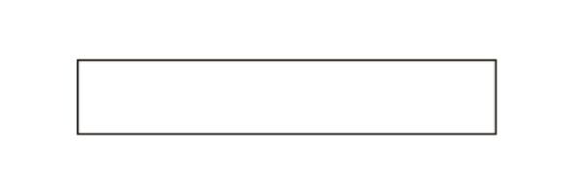
基于SpringBoot和React的人才管理系统
Talent management system based on SpringBoot and React
✓
✓
汇报人：王达迅
指导老师：张英杰

Slide 2



目录
C
ontent
1
绪论​
2
研究方法与研究思路
3
关键技术与实践难点
4
研究成果
5
相关建议与总结

Slide 3



PART
绪论

Slide 4

绪论
本系统是由两部分所组成的。一个是着重编写和介绍的使用SpringBoot和React
开发的门户界面。一个是和门户页面相配合，用于管理员提供数据的后台管理
页面。
由于React全家桶这一技术是最着重要展示的技术，所以接下来会重点说明程序
中使用React带来的优点还有具体的实现方式。

Slide 5

PART
研究方法与研究思路

Slide 6
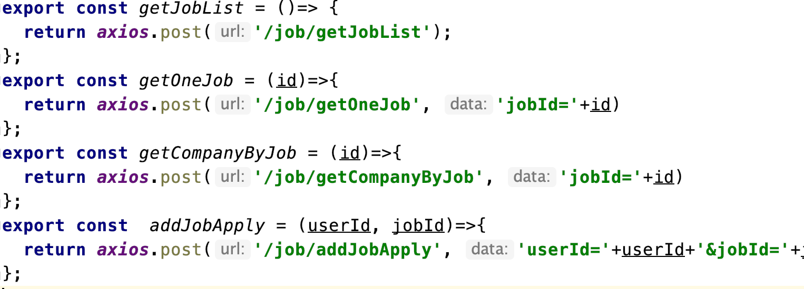
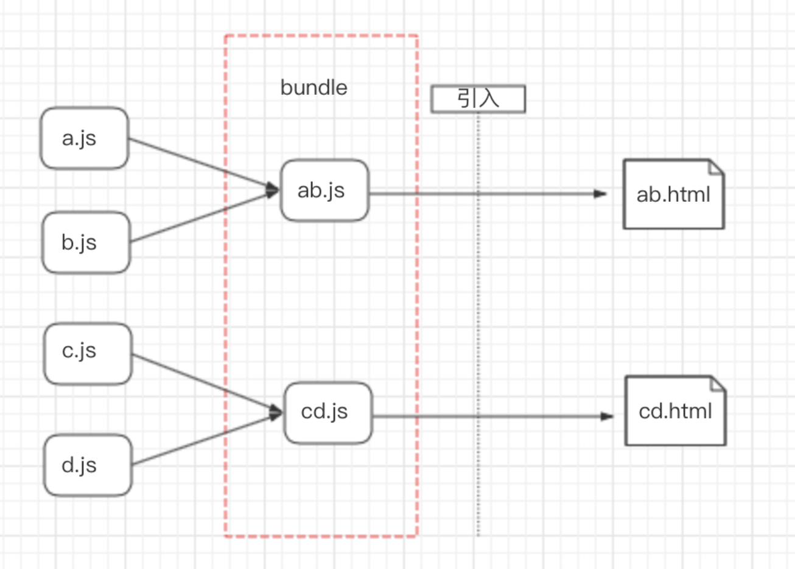
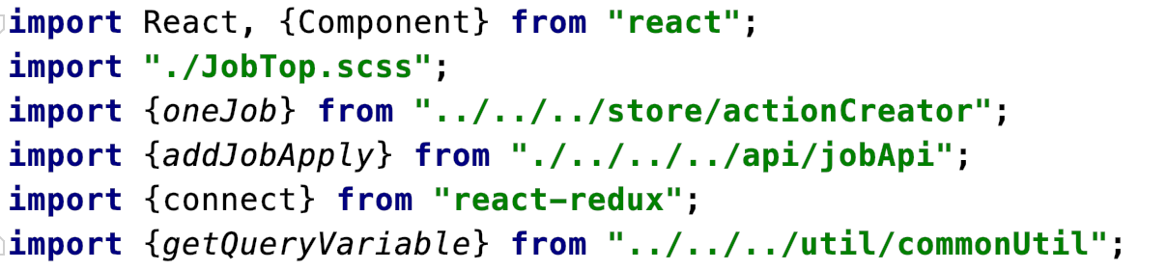
研究方法与研究思路
例子
前端模块化
请输入标题
请输入标题
请输入标题
导出方法
导入方法

Slide 7
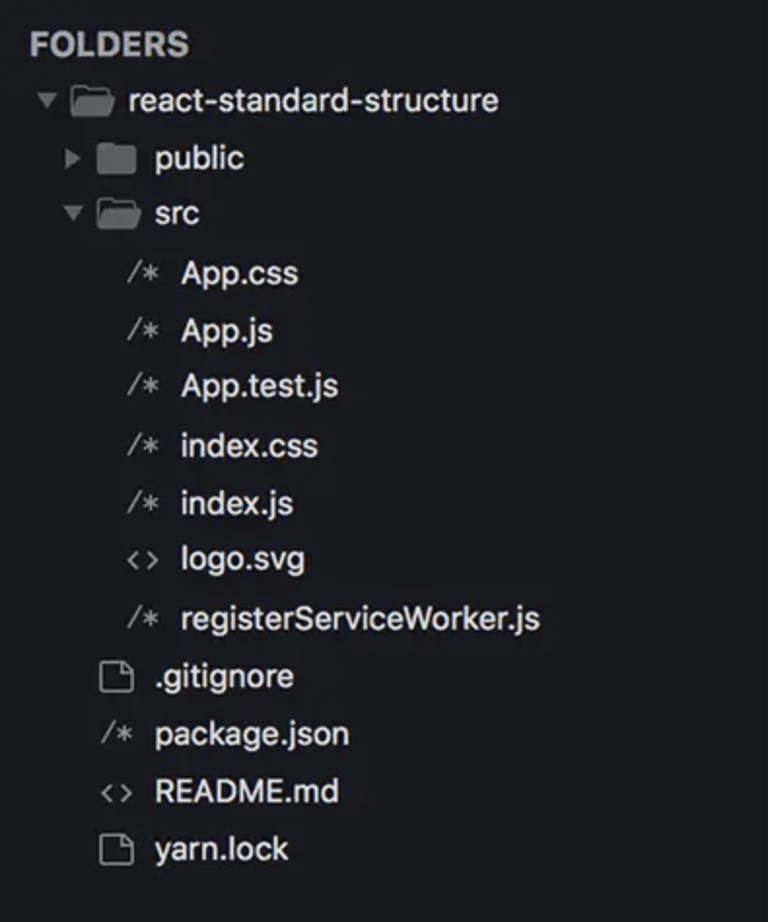
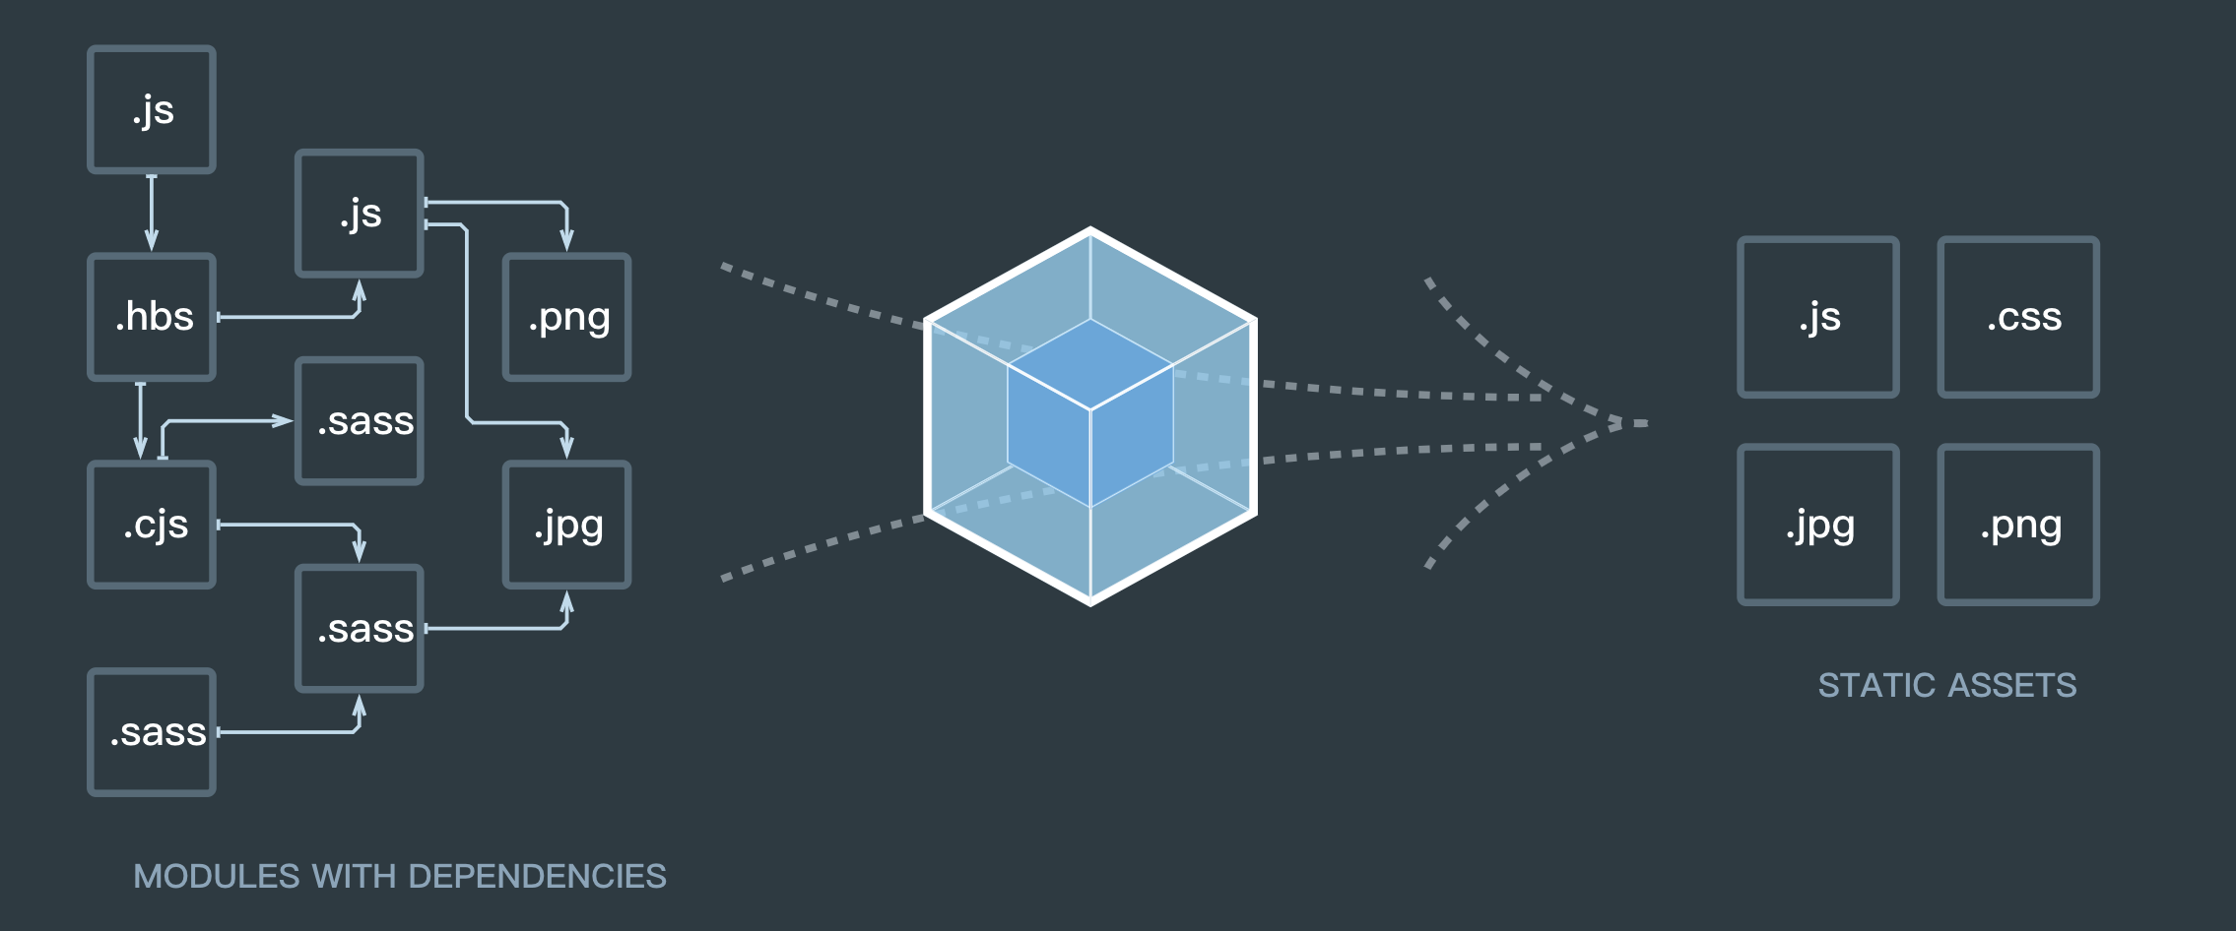
研究方法与研究思路
模块化打包工具
基本的react项目结构

Slide 8
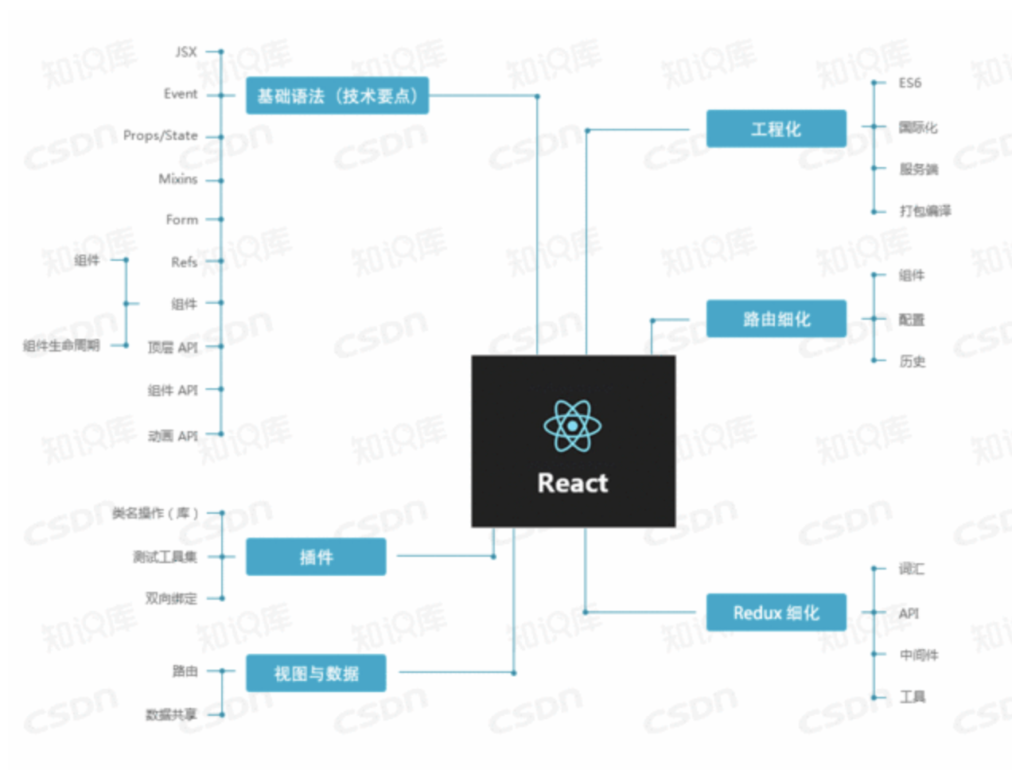
研究方法与研究思路
请在此粘贴或者输入你的文字内容请在此粘贴或者输入你的文字内容请在此粘贴或者输入你的文字内容请在此粘贴或者输入你的文字内容请在此粘贴或者输入你的文字内容请在此粘贴或者输入你的文字内容请在此粘贴或者输入你的文字内容
react中的技术栈

Slide 9
PART
关键技术与实践难点

Slide 10
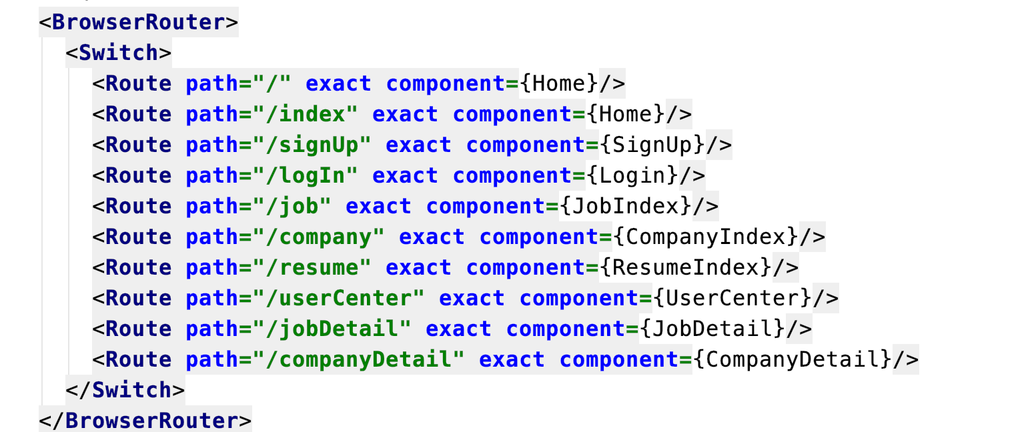
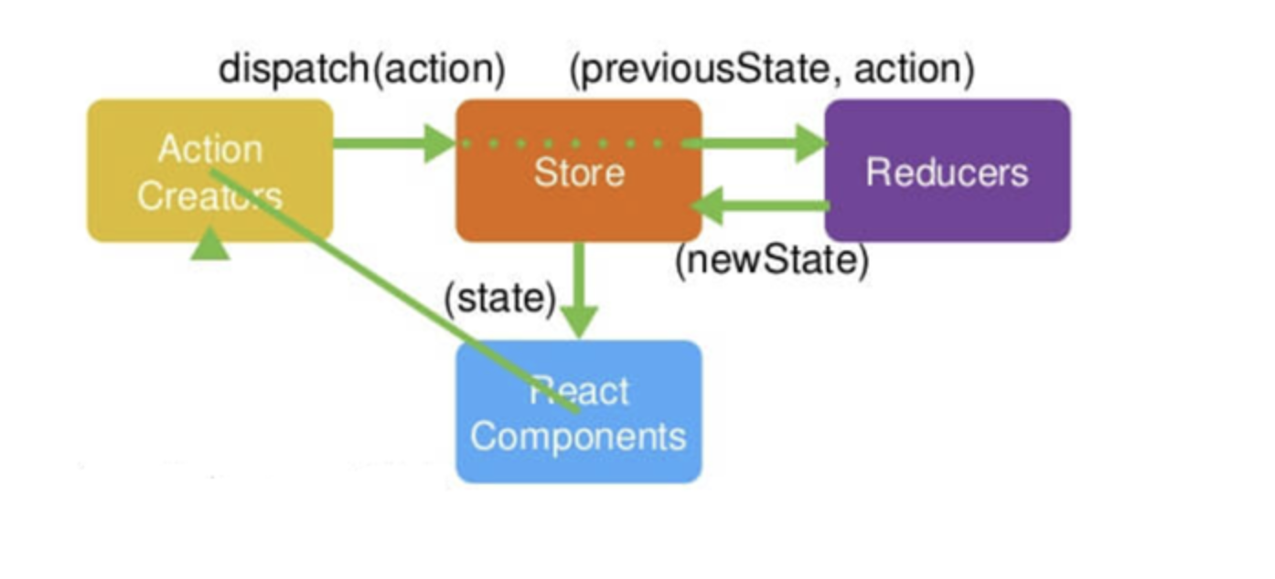
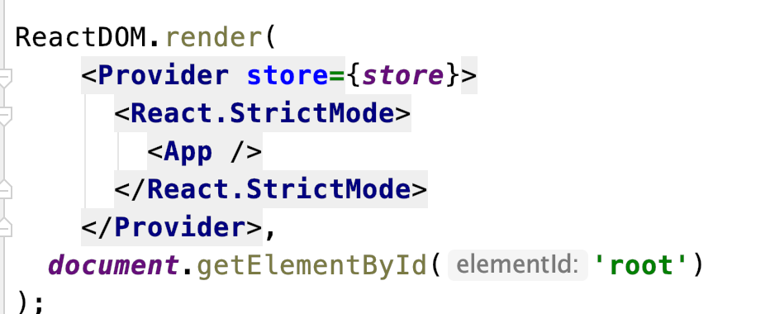
关键技术与实践难点​
react-router配置路由
redux原理
react-redux的解决方式

Slide 11
关键技术与实践难点​
网络方面的难点和解决方法：
1、同源策略和跨域。
使用nginx反向代理
2、axios技术
3、reducer.js中无法初始化获取异步的请求数据
在本项目中使用promiseMiddleWare中间件，用派发action的方式请求到后端接口中提供的数据，
这个中间件会自动的将请求到的promise对象解析成正常的js数据
请在此粘贴或者输入你的文字内容请在此粘贴或者输入你的文字内容

Slide 12
PART
研究成果与应用

Slide 13
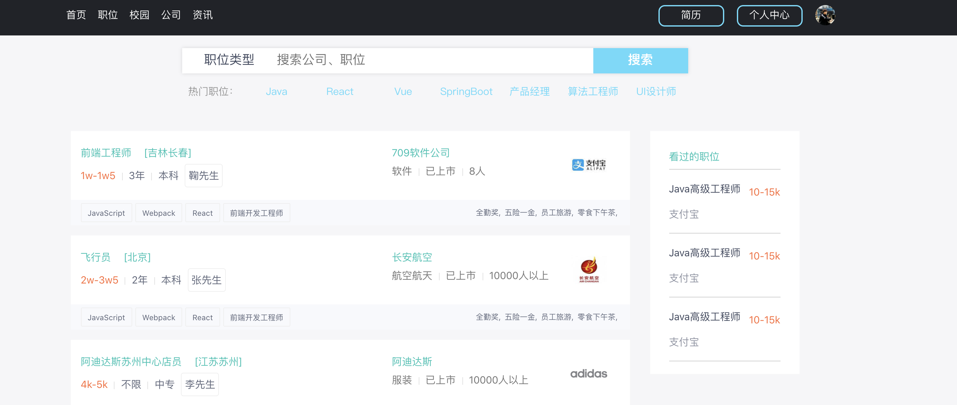




研究成果
请在此粘贴或者输入你的文字内容请在此粘贴或者输入你的文字内容
请在此粘贴或者输入你的文字内容请在此粘贴或者输入你的文字内容
部分页面展示

Slide 14
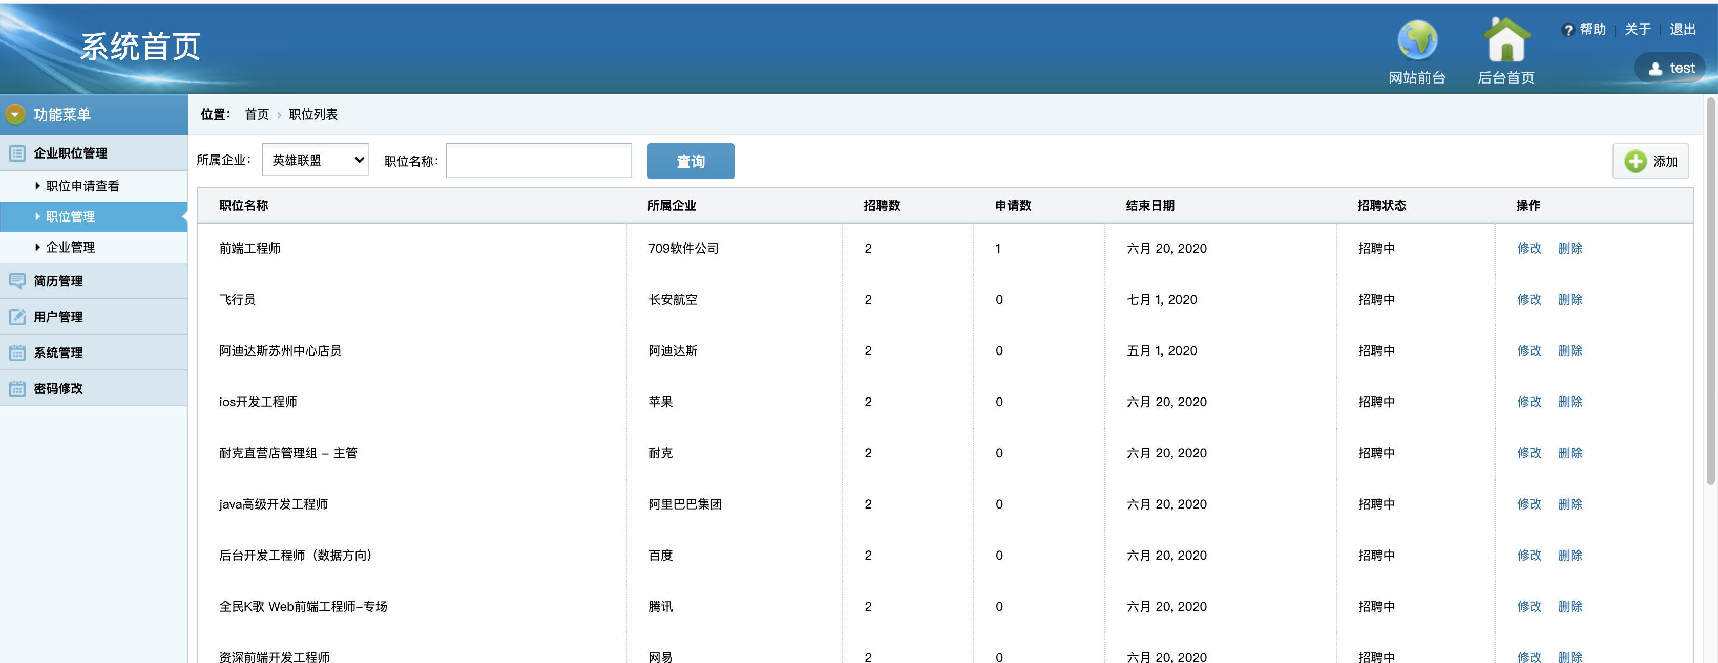
研究成果与应用
部分页面展示

Slide 15
PART
相关建议与总结

Slide 16
相关建议与总结
1、由于时间原因有很多页面和功能没有来得及写完
2、后端的部分与数据库连接的操作还有待完善
3、程序中的解藕和模块化是很重要的

Slide 17
欢迎各位老师的指正
ORAL EXAMINATION FOR GRADUATION PPT
汇报人：王达迅
指导老师：张英杰

